Slide 1
마테리얼 스나이퍼 모작
https://youtu.be/VAQEGjaopos
황규영(kyuy9214@gmail.com)

Slide 2
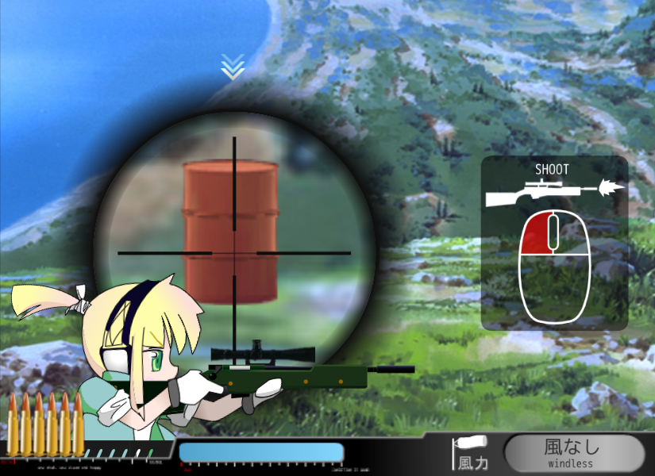
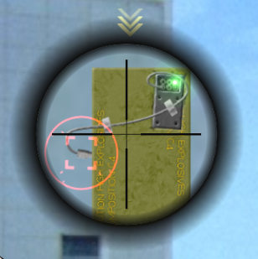
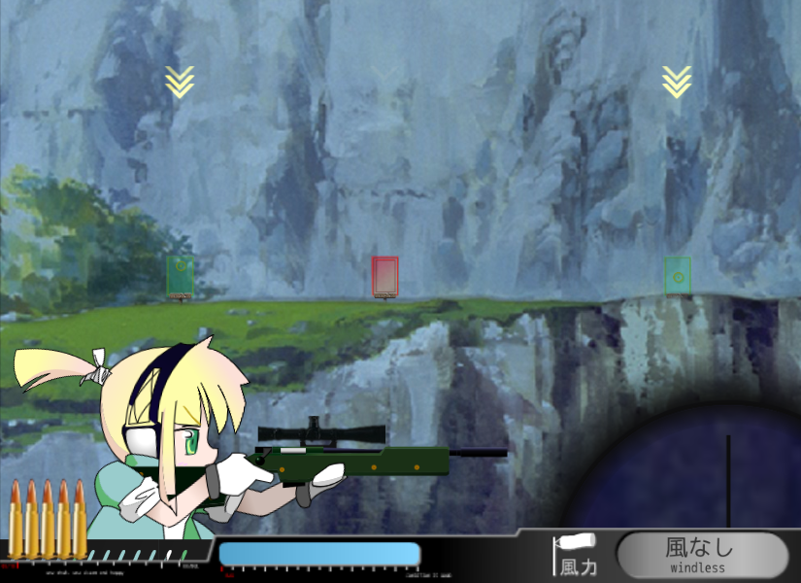
원작 게임 개요
게임 이름 : 마테리얼 스나이퍼
장르 : 1인칭 슈팅
드럼통, 유리병 등의 물건을 맞추는 게임
1스테이지 정지 목표 : 드럼통, 유리병, 과녁
2스테이지 움직이는 목표 : 유리판
3스테이지 맞추면 안되는 위치가 있는 목표 : 폭탄

Slide 3

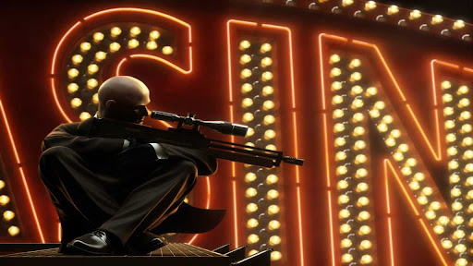
선정 이유
탄 낙차가 구현된 게임의 구현방식이 궁금했음
어릴 때 플레이했던 마테리얼 스나이퍼가 생각남
원작엔 바람의 영향은 있으나 중력의 영향이 없음
중력 적용하는 겸 내가 좋아하는 총을 넣자

Slide 4
구현 범위
원작에 있던 요소 | 원작에 있지만 변경한 요소 | 원작에 없던 요소 | 구현하지 못한 요소
스테이지 1 | 발사 시 조준점 반동 | 총알 낙차 | 스테이지 2
발사 목표물 | 발사 시 화면 반동 | 공기저항 | 스테이지 3
캐릭터 스킬 | 캐릭터 애니메이션 | 목표물과의 거리 | 야간 스테이지
바람에 의한 영향 | 홈화면 |  | 캐릭터 상황별 애니메이션
난이도별 풍속 변경 |  |  | 총기 변경
특정 위치 명중 시 도탄

Slide 5
개발 과정
11/14 프로젝트 시작 총알 탄도학 구현 조준경 구현
11/15 목표물 시작
11/16 유리조각 이펙트 구현 UI 임시 구현
11/18 목표물 완료 스테이지 1 시작 반동 매카니즘 시작 플레이어 애니메이션 시작
11/23 스테이지 1 종료 홈화면 시작 UI 종료
11/21 반동, 리소스 디테일 수정
11/20 플레이어 상태 완료 플레이어 애니메이션 완료 UI 시작
11/17 플레이어 상태 시작
11/25 프로젝트 종료
11/24 홈화면 종료

Slide 6
구현 내용 – 조준경
조준경
렌더 텍스쳐 하나를 만든다
내가 원하는 그릴 영역의 View를 설정한다 (확대율 설정을 위함)
씬으로부터 WorldView에 해당하는 GameObject List를 받아온다
RenderTexture에 Draw한다
CircleShape에 해당 Texture를 입힌다
WorldView GameObjects
RenderTexture
Circle Shape

Slide 7
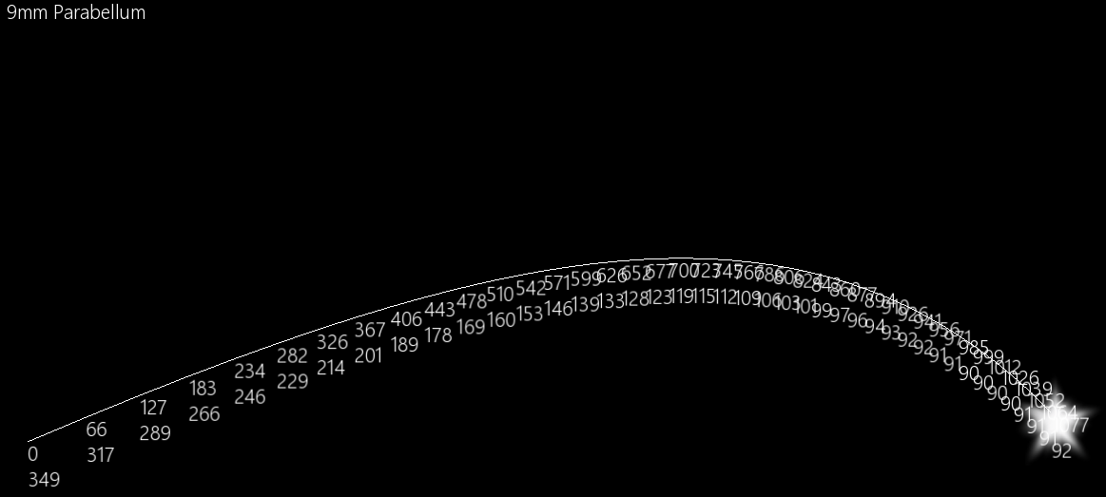
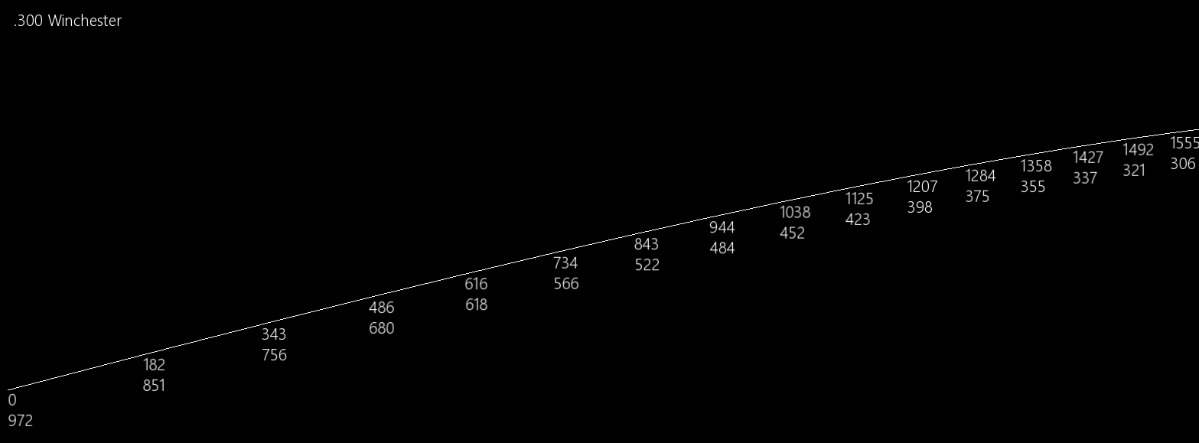

구현 내용 – 총알 탄도
항력 $F_{drag}= \frac{−CρA\left|\vec{V}−\vec{W}\right|(\vec{V}−\vec{W})}{2}$ 적용 $C$ = 항력 계수, $ρ$ = 공기 밀도, $A$= 단면 넓이, $\vec{V}$ = 총알의 속도, $\vec{W}$ = 바람의 속도
중력은 9.8 $m/s^{2}$ 적용하였으나 낙차가 적어 2배로 적용
바람의 속도는 초기엔 $m/s$ 그대로 적용하였으나 영향이 적어 8배로 적용

Slide 8
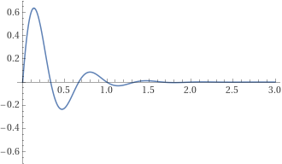
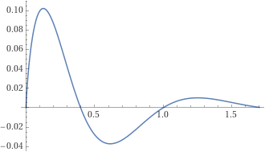

구현 내용 – 화면 반동
첫 구현은 감쇠 진동 $\sin\left(t×3π\right)×e^{−3t}$ 시간에 따라 주기가 일정함
주기를 시간에 따라 늘어나게 하기 위해 $\sin\left(t^{0.75}×2π\right)×e^{−\left(2\left(t+1\right)\right)}$ 로 변경.

Slide 9
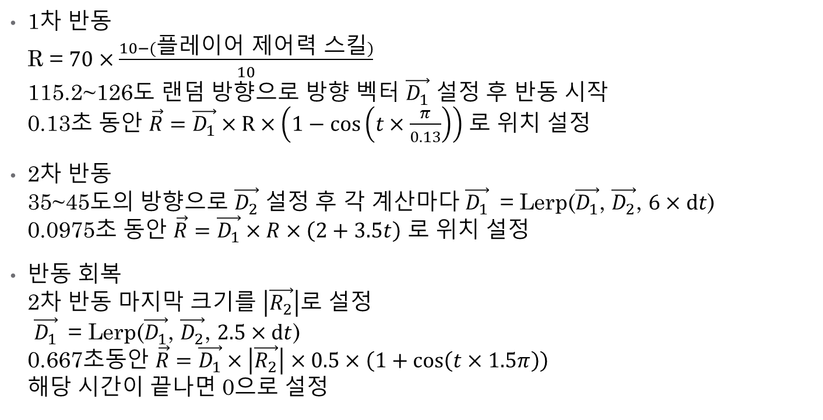
구현 내용 – 조준점 반동
1차 반동 R = $70×\frac{10−(\text{플레이어 제어력 스킬})}{10}$ 115.2~126도 랜덤 방향으로 방향 벡터 $\vec{D_{1}}$ 설정 후 반동 시작 0.13초 동안 $\vec{R}=\vec{D_{1}}×R×\left(1−\cos\left(t×\frac{π}{0.13}\right)\right)$ 로 위치 설정
2차 반동 35~45도의 방향으로 $\vec{D_{2}}$ 설정 후 각 계산마다 $\vec{D_{1}}$ = Lerp($\vec{D_{1}}$, $\vec{D_{2}}$, $6×dt$) 0.0975초 동안 $\vec{R}=\vec{D_{1}}×R×\left(2+3.5t\right)$ 로 위치 설정
반동 회복 2차 반동 마지막 크기를 $\left|\vec{R_{2}}\right|$로 설정 $\vec{D_{1}}$ = Lerp($\vec{D_{1}}$, $\vec{D_{2}}$, $2.5×dt$) 0.667초동안 $\vec{R}=\vec{D_{1}}×\left|\vec{R_{2}}\right|×0.5×\left(1+\cos\left(t×1.5π\right)\right)$ 해당 시간이 끝나면 0으로 설정
1차 반동 방향
2차 반동 방향

Slide 10
잘한 점
1차 목표 완료
조준경을 구현하기 위해 렌더 텍스쳐를 다룸
중력, 항력 물리 구현
함수 객체를 사용함
반동을 위해 함수 연구를 많이 함

Slide 11
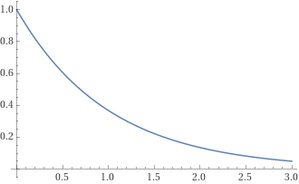
아쉬운 점
조준점 반동 계산 시 Lerp 사용하여 생각한 대로의 반동이 나오지 않음 x=lerp(x,a,dt)로 연산하면 x의 값이 지수함수의 그래프를 그리기 때문
FixedUpdate 미구현으로 프레임 타임의 차이 발생 position += 1/dt; 식의 계산의 경우 dt의 작은 차이로도 계산이 달라지는 경우가 생겨 프레임 타임에 의존하지 않도록 변경
캐릭터 애니메이션 및 총 스프라이트 그리기를 완성하지 못함 좋아하는 총을 넣지 못했음
2차 목표, 추가 목표 미달성 생각 외로 반동 구현에서 시간을 많이 씀

Slide 12
Q&A

Slide 13
감사합니다

